Slide 1
Bài 08: Tính năng thiết bị: Camera, Ảnh, Vị trí & Bản đồ
Lập trình ứng dụng di động (111114)
Những gì ứng dụng di động làm tốt hơn web app

Slide 2
Bài 08: Tính năng thiết bị: Camera, Ảnh, Vị trí & Bản đồ
Mục tiêu buổi học
Xin và xử lý quyền truy cập thiết bị
Chụp/chọn ảnh, nén ảnh, tải ảnh lên NestJS
Lấy vị trí hiện tại, hiển thị bản đồ và tính khoảng cách
Phân biệt Expo Go và development build
Notes:
1 tiết lý thuyết, 4 tiết thực hành. CLO1.

Slide 3
Bài 08: Tính năng thiết bị: Camera, Ảnh, Vị trí & Bản đồ
Câu hỏi mở đầu
Chụp ảnh, biết bạn đang ở đâu, chỉ đường tới quầy gần nhất
Nhưng điện thoại sẽ hỏi: "Cho phép LHU Food truy cập camera?"
Người dùng bấm "Từ chối" thì sao?

Slide 4
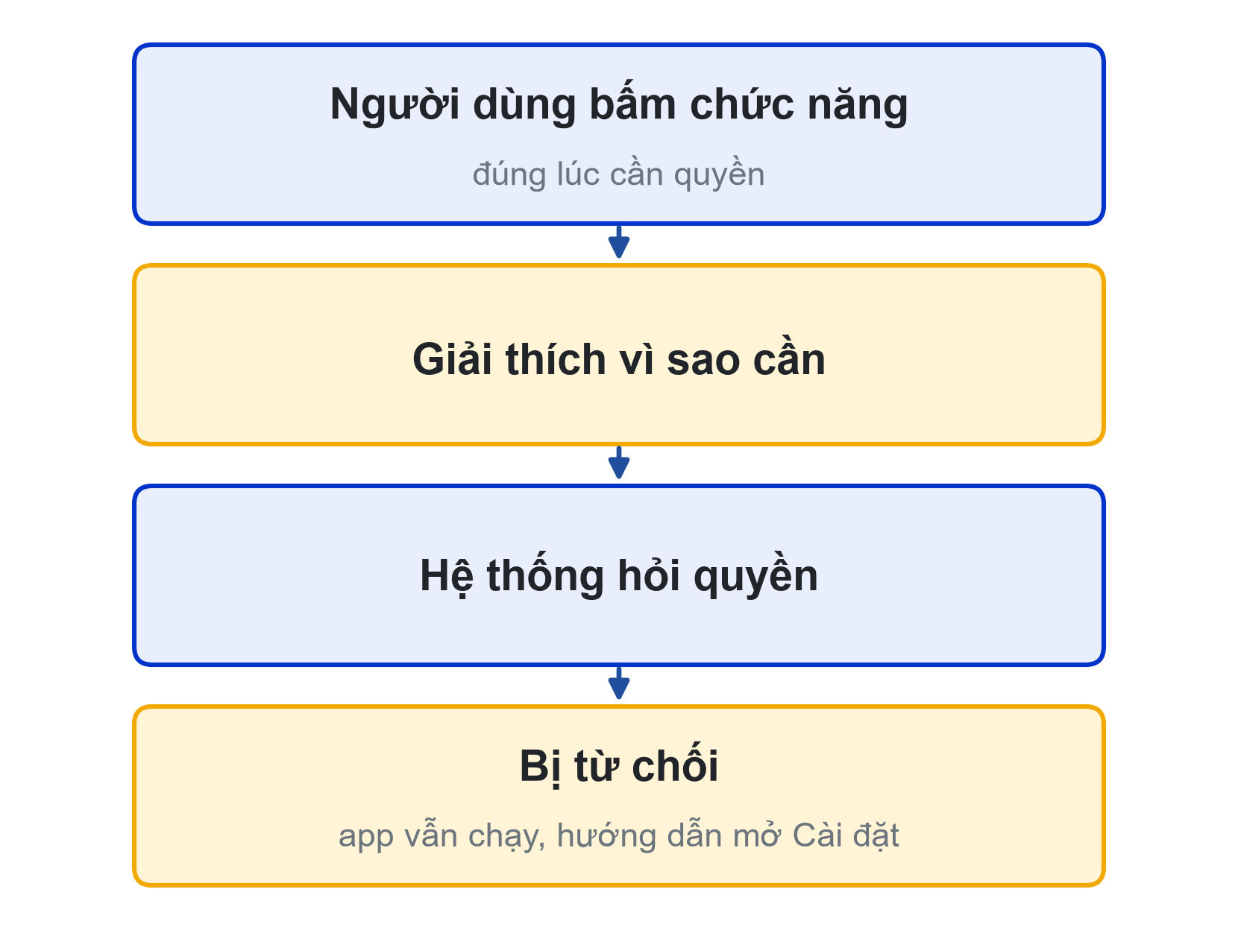
Bài 08: Tính năng thiết bị: Camera, Ảnh, Vị trí & Bản đồ
Quyền truy cập
Camera, ảnh, vị trí là dữ liệu riêng tư
Xin đúng lúc: khi người dùng bấm chức năng cần quyền
Giải thích trước vì sao cần quyền
Xử lý từ chối: app vẫn chạy, hướng dẫn mở Cài đặt
Hoạt động: Hỏi lớp: ứng dụng nào từng xin quyền khiến bạn khó chịu?

Slide 5
Bài 08: Tính năng thiết bị: Camera, Ảnh, Vị trí & Bản đồ
Xin quyền camera
Lời giải thích quyền khai báo trong app.json (plugin của thư viện)
const { status, canAskAgain } = await ImagePicker.requestCameraPermissionsAsync();
if (status !== 'granted') {
// canAskAgain = false → hướng dẫn Linking.openSettings()
}

Slide 6
Bài 08: Tính năng thiết bị: Camera, Ảnh, Vị trí & Bản đồ
Chụp hoặc chọn ảnh
quality và cắt vuông giúp ảnh nhỏ, tải lên nhanh
const options = { mediaTypes: ['images'], allowsEditing: true, aspect: [1, 1], quality: 0.6 };
const result = fromCamera
? await ImagePicker.launchCameraAsync(options)
: await ImagePicker.launchImageLibraryAsync(options);
if (!result.canceled) await uploadAvatar(result.assets[0].uri);

Slide 7
Bài 08: Tính năng thiết bị: Camera, Ảnh, Vị trí & Bản đồ
Tải ảnh lên server
Không tự đặt Content-Type: fetch tự thêm boundary
const form = new FormData();
form.append('file', { uri, name: 'avatar.jpg', type: 'image/jpeg' } as any);
await fetch(`${API_URL}/users/me/avatar`, {
method: 'POST', body: form, headers: { Authorization: `Bearer ${token}` },
});

Slide 8
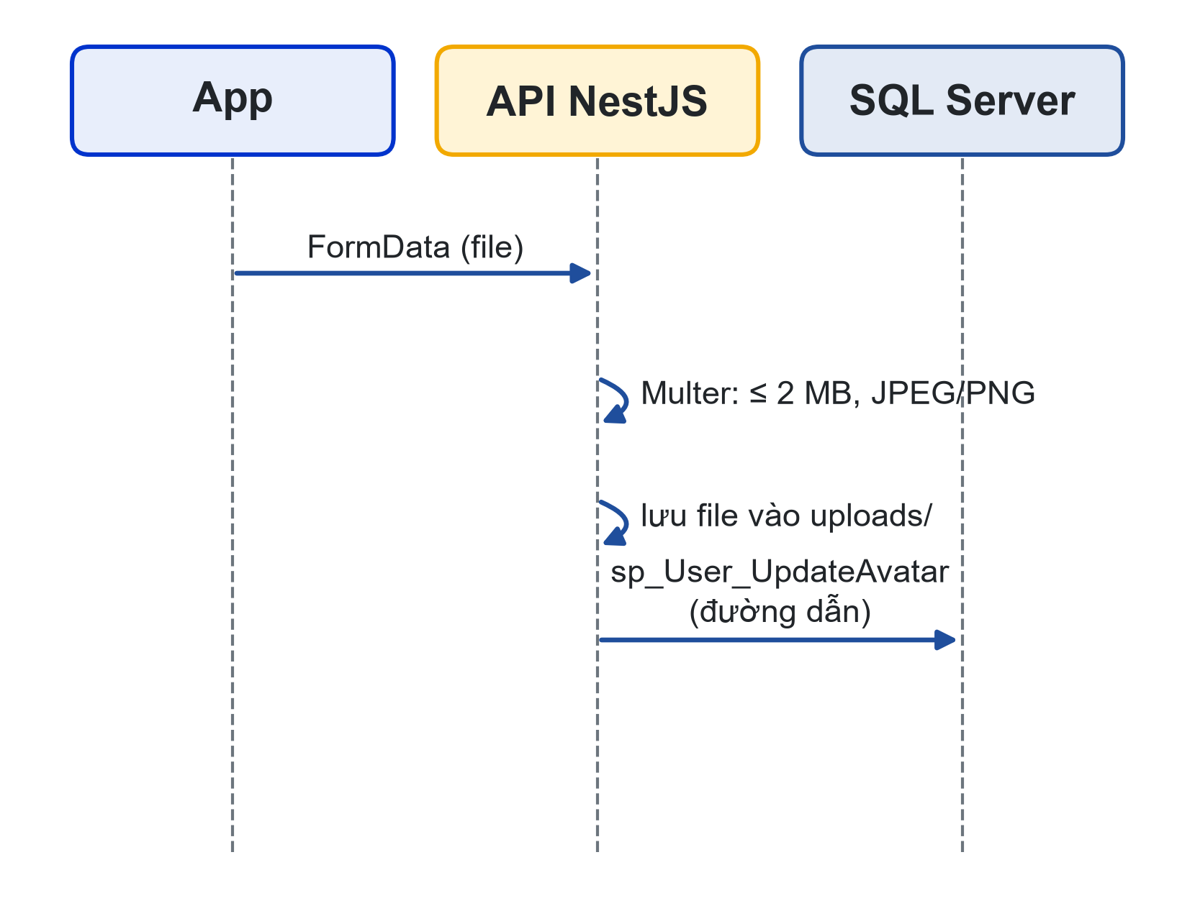
Bài 08: Tính năng thiết bị: Camera, Ảnh, Vị trí & Bản đồ
NestJS nhận file
FileInterceptor('file') (Multer): giới hạn 2 MB, chỉ JPEG/PNG
Server tự đặt tên file: mã người dùng + thời điểm
Lưu file vào uploads/, SQL Server chỉ lưu đường dẫn qua sp_User_UpdateAvatar
Phục vụ file tĩnh bằng useStaticAssets
Notes:
Mã đầy đủ ở mục 2.2 của bài học.

Slide 9
Bài 08: Tính năng thiết bị: Camera, Ảnh, Vị trí & Bản đồ
Vị trí hiện tại
Chỉ xin quyền khi dùng ứng dụng (foreground)
Balanced đủ cho khuôn viên, tiết kiệm pin
const { status } = await Location.requestForegroundPermissionsAsync();
if (status === 'granted') {
const pos = await Location.getCurrentPositionAsync({ accuracy: Location.Accuracy.Balanced });
}

Slide 10
Bài 08: Tính năng thiết bị: Camera, Ảnh, Vị trí & Bản đồ
Bản đồ quầy căn tin
Tọa độ quầy lấy từ bảng Counters qua API
Khoảng cách: công thức Haversine → sắp xếp quầy gần nhất
<MapView style={{ flex: 1 }} showsUserLocation initialRegion={region}>
{counters.map((c) => (
<Marker key={c.id} coordinate={{ latitude: c.lat, longitude: c.lng }} title={c.name} />
))}
</MapView>

Slide 11
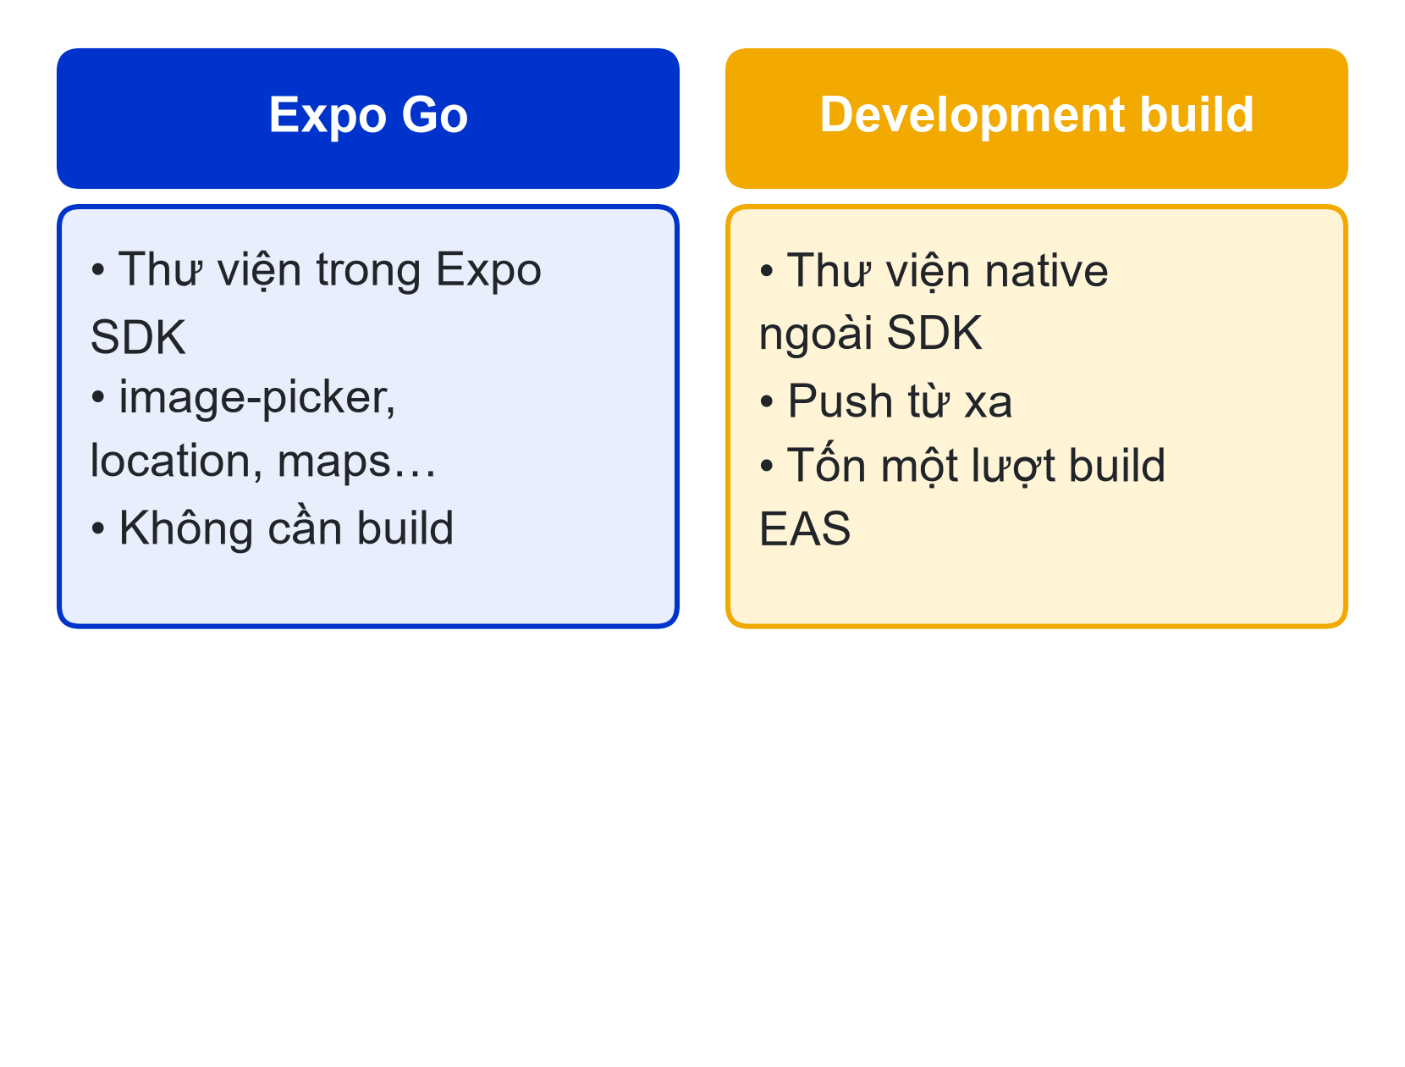
Bài 08: Tính năng thiết bị: Camera, Ảnh, Vị trí & Bản đồ
Expo Go hay development build?
Expo Go: thư viện thuộc Expo SDK (image-picker, location, maps…)
Development build: thư viện native ngoài SDK, push từ xa
Development build tốn một lượt build EAS
Bản cài đặt dùng Google Maps cần API key trong app.json
Notes:
Nhắc sinh viên kiểm tra thư viện AI gợi ý có trong tài liệu Expo không.

Slide 12
Bài 08: Tính năng thiết bị: Camera, Ảnh, Vị trí & Bản đồ
Thực hành có hướng dẫn
Cột AvatarUrl, sp_User_UpdateAvatar, endpoint upload
Đổi ảnh đại diện: chụp hoặc chọn → cắt vuông → tải lên
Thử từ chối quyền: app không treo, có hướng dẫn
Bảng Counters, màn hình Bản đồ, sắp xếp theo khoảng cách

Slide 13
Bài 08: Tính năng thiết bị: Camera, Ảnh, Vị trí & Bản đồ
Thực hành không hướng dẫn & thử thách nhóm
Cá nhân: Báo cáo sự cố (ảnh + vị trí + mô tả → sp_Incident_Create)
Từ chối quyền vẫn gửi được; ảnh > 2 MB bị từ chối có thông báo rõ
Nhóm: ít nhất 1 tính năng thiết bị có ý nghĩa với đề tài
README: quyền gì, xin lúc nào, xử lý khi bị từ chối

Slide 14
Bài 08: Tính năng thiết bị: Camera, Ảnh, Vị trí & Bản đồ
Tóm tắt
Xin quyền đúng lúc, giải thích, xử lý khi bị từ chối
Ảnh: nén, tải bằng FormData, server lưu file, CSDL lưu đường dẫn
Vị trí khi dùng ứng dụng; bản đồ lấy dữ liệu từ API
Ưu tiên thư viện Expo SDK để dùng Expo Go
Hoạt động: Làm quiz Bài 08 ở cuối trang bài học

Slide 15
Bài 08: Tính năng thiết bị: Camera, Ảnh, Vị trí & Bản đồ
Tài liệu của buổi
Đọc thêm
Giáo trình nội bộ, Chương 8: Tính năng thiết bị: Camera, Ảnh, Vị trí và Bản đồ
Bài tập hướng dẫn theo dự án LHU Food (cuối Chương 8)
SRS LHU Food: mục 5.7 (M06), 5.8 (F07.2, F07.4), BR-12, BR-13
Notes:
Các file Word/Excel nằm ở mục Tài liệu của bài trên LMS và trang học phần (giao-trinh/, srs/, rubric/).

Slide 16




Thank you
ThS. Nguyễn Minh Phúc
phuc@lhu.edu.vn
lhu.edu.vn

